Slide 1
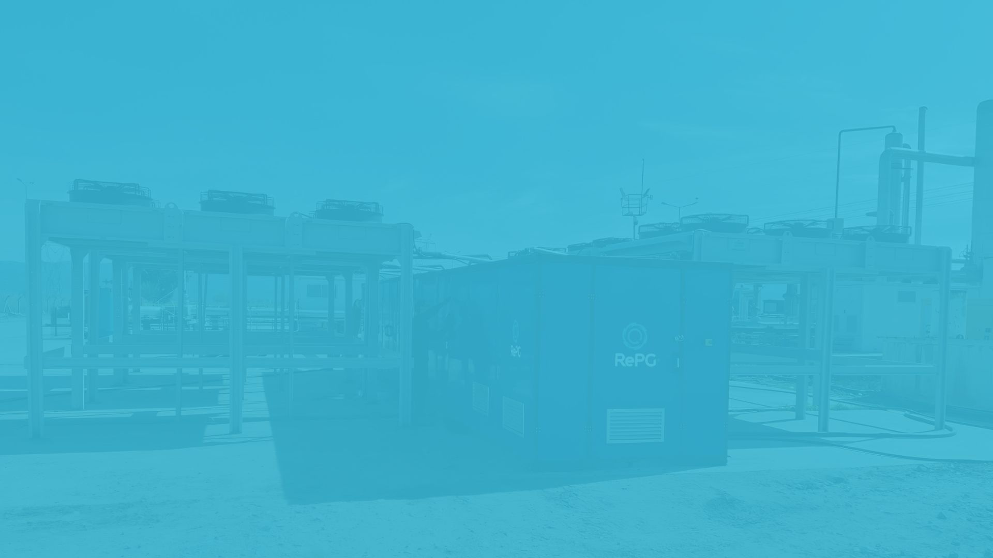

Havadaki Nem ve Isıdan Elde Edilen Temiz Enerji
www.repg.com.tr
RePG
Enerji
Patentli Derin Teknoloji, havadaki & ortamdaki nem ve atık ısıyı temiz elektrik & suya dönüştürür.

Slide 2
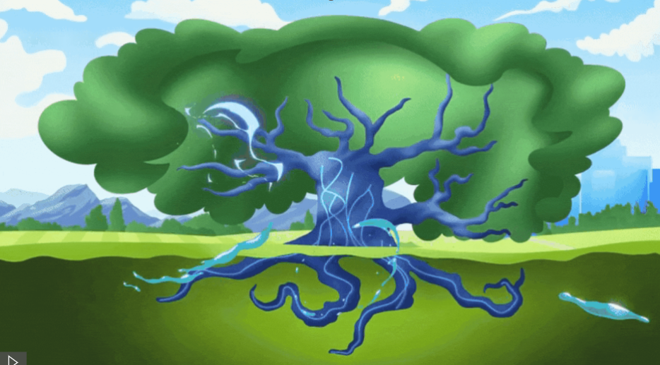
Büyük Fikir
Etrafımızdaki hava ve atık ısı dünyaya güç sağlayabilseydi?

Slide 3
Eşsiz Teknoloji
Atık ısıyı ve nemi enerji ve suya dönüştürmek için ozmoz ve difüzyon prensibini kullanan, sahada test edilmiş ve ticari olarak kanıtlanmış dünyanın en verimli teknolojisi.
31 Patent | 22 Ticari Marka | 4 Tasarım

Slide 4
Ürün Portföyü
RePG Endüstri
25kW–1MW
RePG Ev & Binalar
0.1–25kW
RePG Aqua
10L–25kL
/gün su
RePG Araç, HVAC, Veri Merkezi
ÜR-GE’si devam edenler

Slide 5
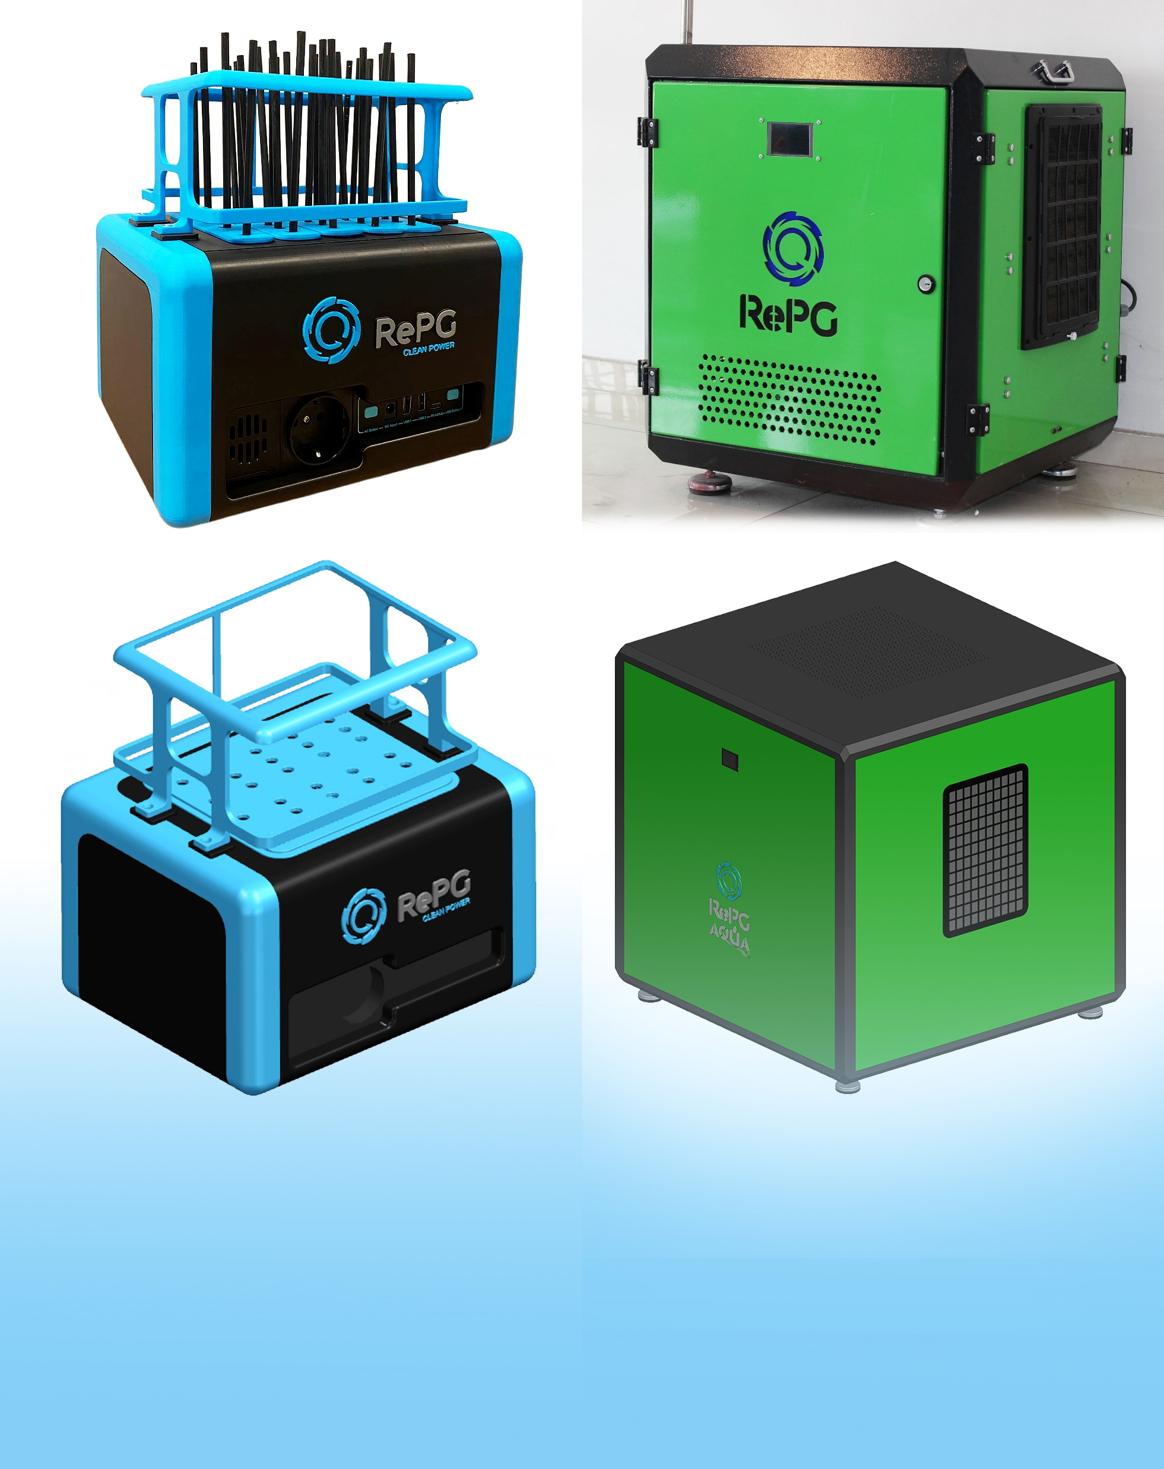
Ürün Çeşitleri
RePG Industry
25kW–1MW
RePG Ev & Binalar
0.1–25kW
RePG Aqua
10L–25kL
/gün su
RePG Araç, HVAC, Veri Merkezi
ÜR-GE’si devam edenler
RePG Ev & Binalar
0.1–25kW
RePG Ev ve Binalar, ortam ısısını ve nemini kullanılabilir güce dönüştürerek konut ve ticari binalara enerji bağımsızlığı getirir. Evler, apartmanlar, ofisler ve küçük oteller için idealdir. Fosil yakıtlara bağımlı olmadan daha düşük enerji faturaları ve daha fazla sürdürülebilirlik sağlar.

Slide 6

Harici yakıta gerek yoktur
Düşük ilk yatırım , <3 yıl-yatırım geri dönüşü
Temel Avantajlar
Sıfır CO2, sıfır atık ısı
Akıllı şebekeye hazır
Modüler ve Yeniden Kurulabilir
Esnek yeni nesil yenilenebilir sistemler

Slide 7
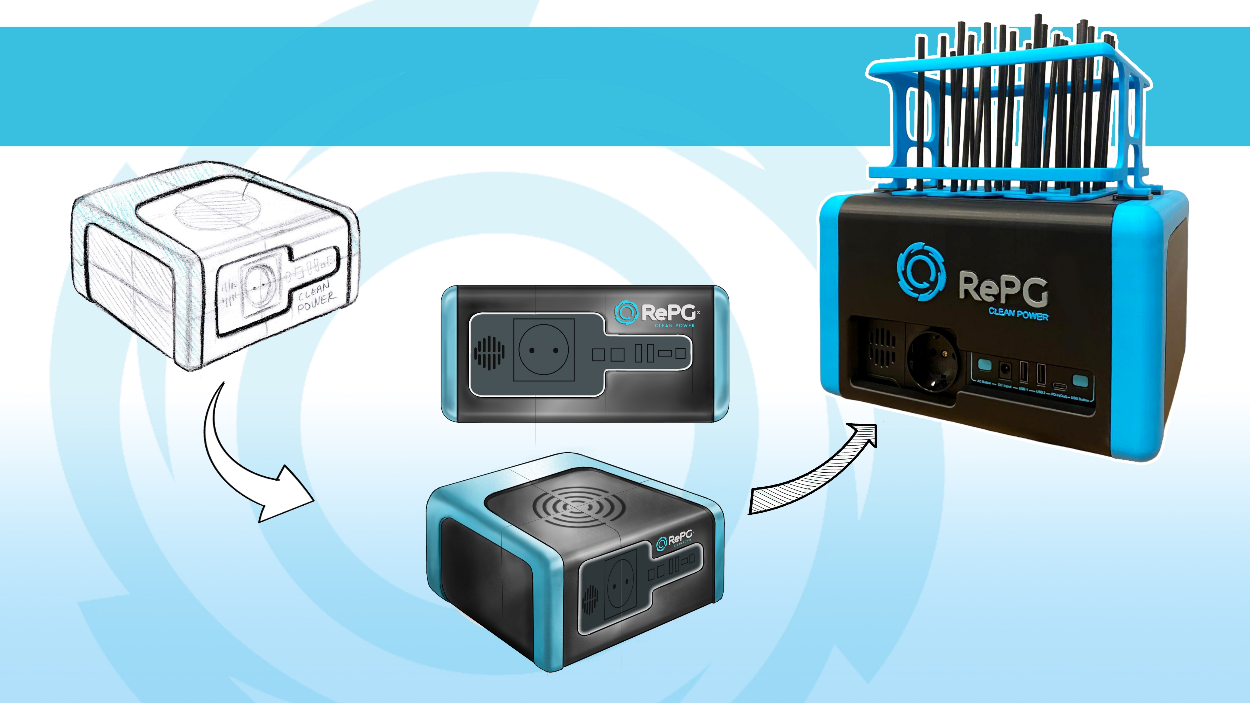

RePG Clean Power- Endüstriyel Tasarım Süreci
Renklendirme ve
Revize-Deneme Süreci
Eskiz
Çalışmaları
Görselleştirme
Render Süreci

Slide 8
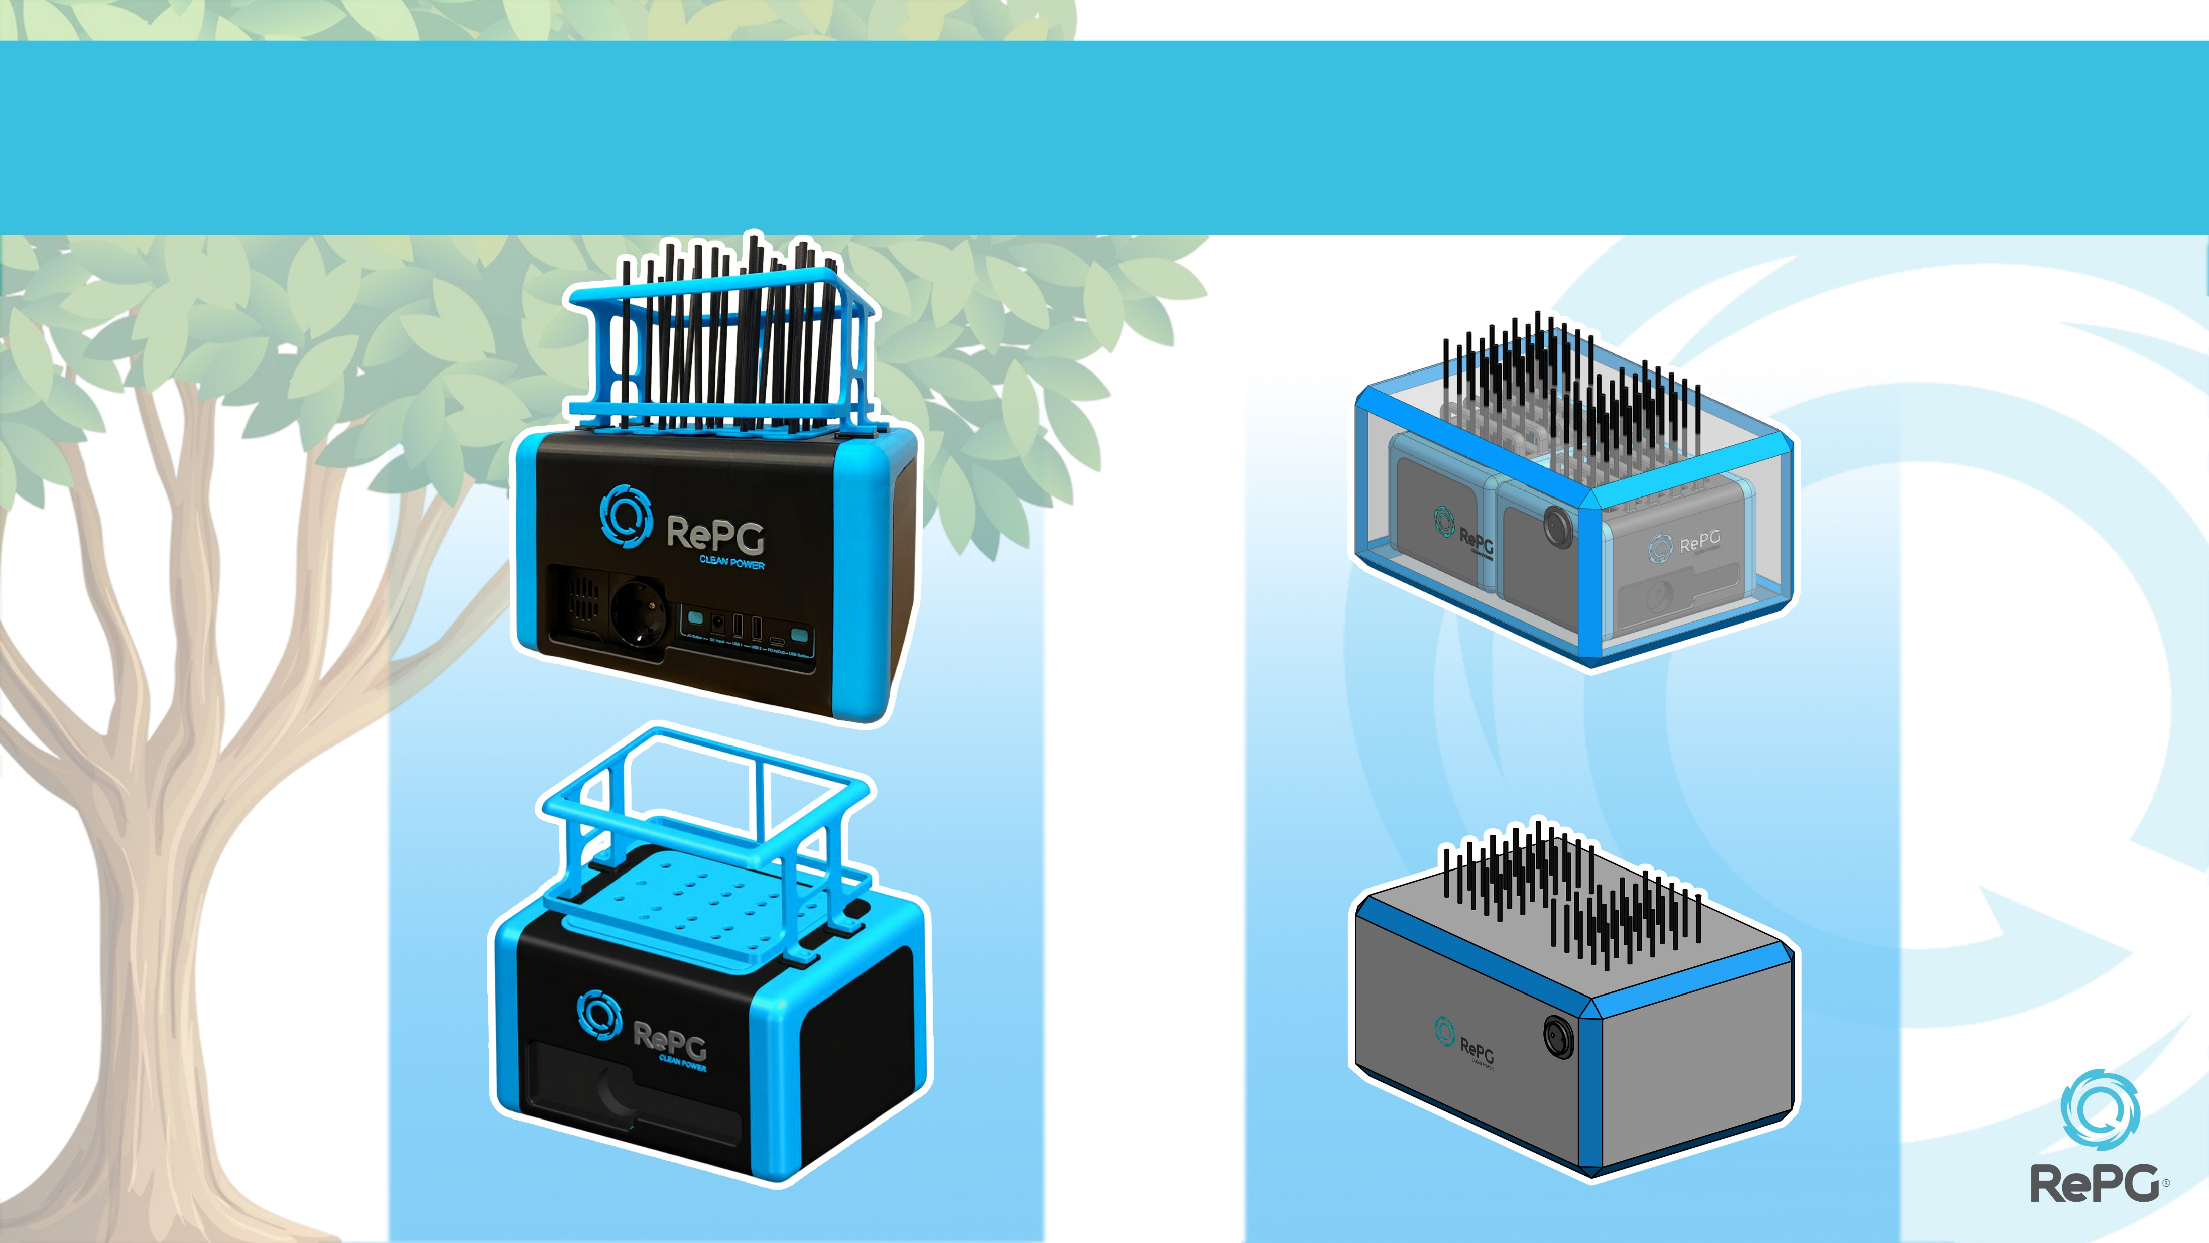
KÜÇÜK KAPASİTELİ DOĞAL SİRKÜLASYON (STATİK)
BAĞIL NEM CİHAZI
PROTOTİP
İÇ GÖRÜNÜMÜ
100 Wh-
gün
200 Wh- gün
GÖRSELLEŞTİRME- RENDER
25x20x25 cm
30x45x25 cm

Slide 9
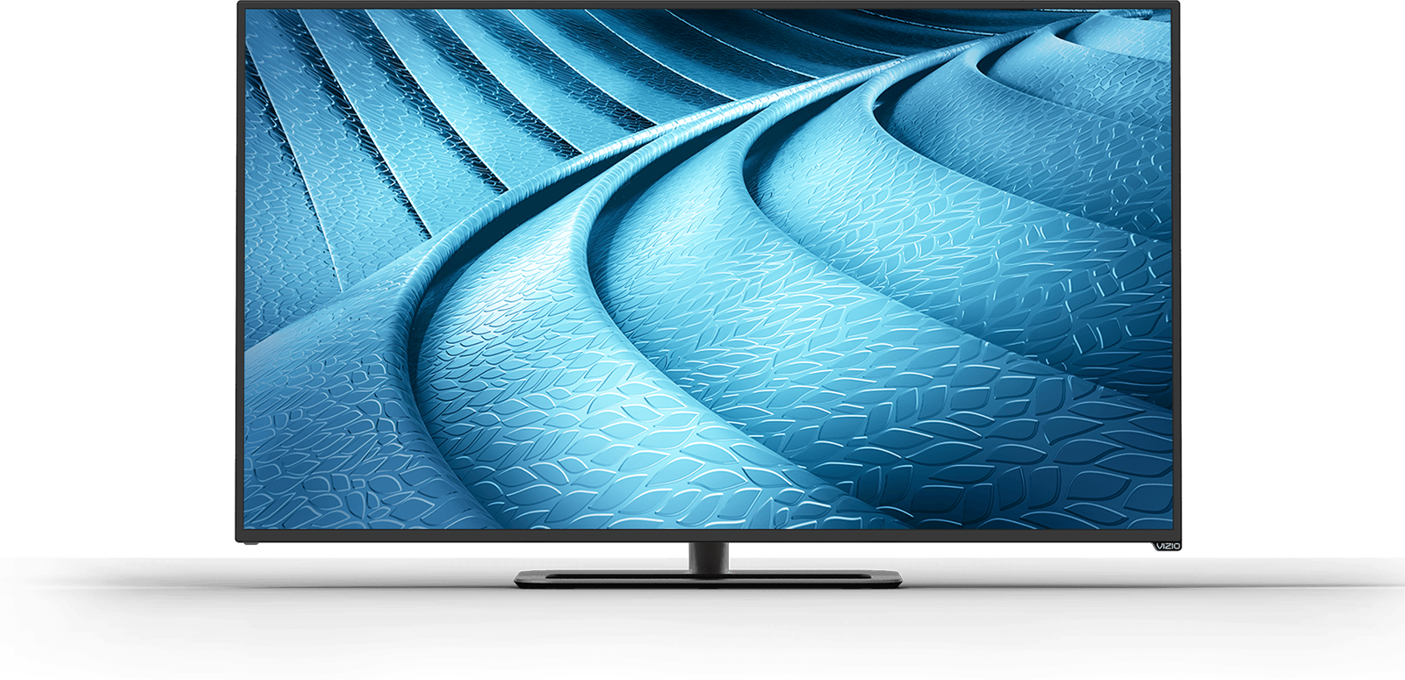
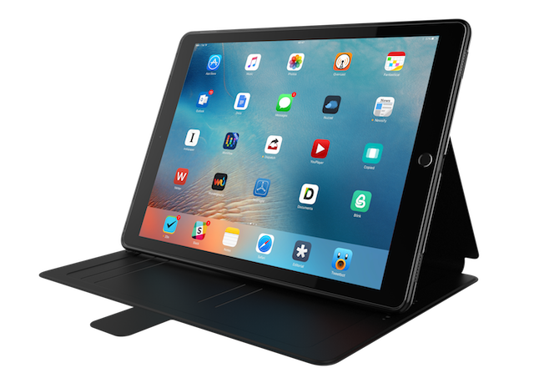

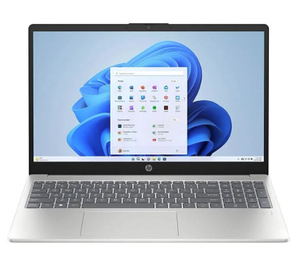
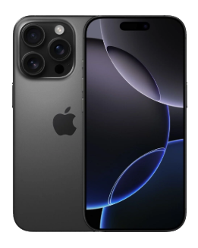
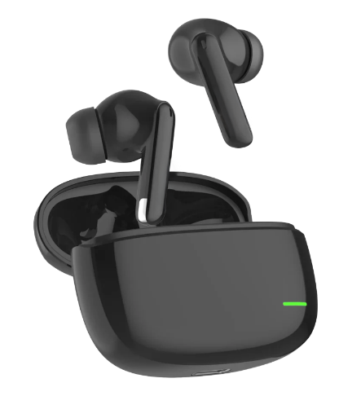
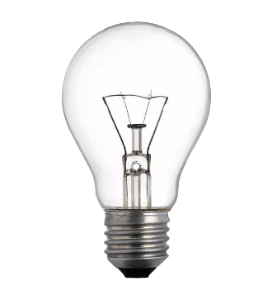
100 Wh ile neler yapılır ?
Küçük taşınabilir LED TV (20-30 W):
Kamp için yaygın kullanılır. 3-5 saat kullanabilir.
Orta boy LCD/LED TV (60–100 W):
tipik ev 32–40 inç. 1-2 saat kullanabilir
Tablet (tipik 25–30 Wh batarya)
Bir tableti 3-4 kez tamamen şarj edebilirsiniz.
Laptop (tipik 50–60 Wh batarya)
Bir dizüstü bilgisayarı, boyutuna bağlı olarak
1-2 kez tamamen şarj edebilirsiniz.
Örnek:
MacBook Air (50 Wh) → yaklaşık 2 şarj,
Oyun laptopları (80–90 Wh) → yaklaşık 1 şarj.
Iphone bir cep telefonu → 5-6 kere şarj edilebilir.
Standart bir kulaklık kutusu
25 ila 40 kez arası şarj edebilirsiniz.
60 W akkor ampul- 1.5 saat çalışabilir

Slide 10
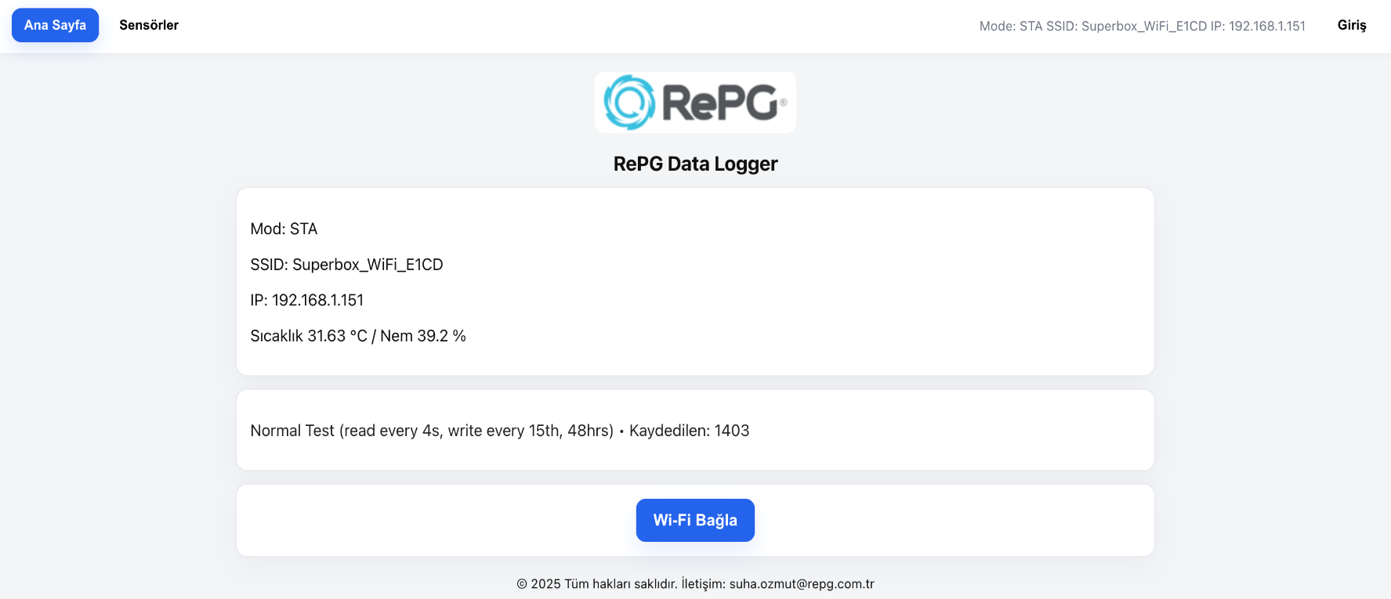
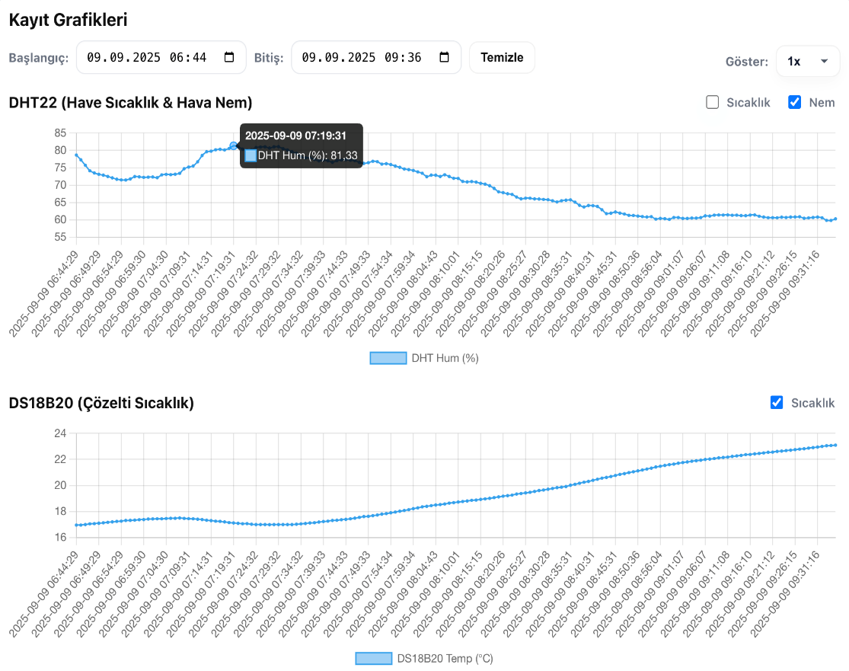
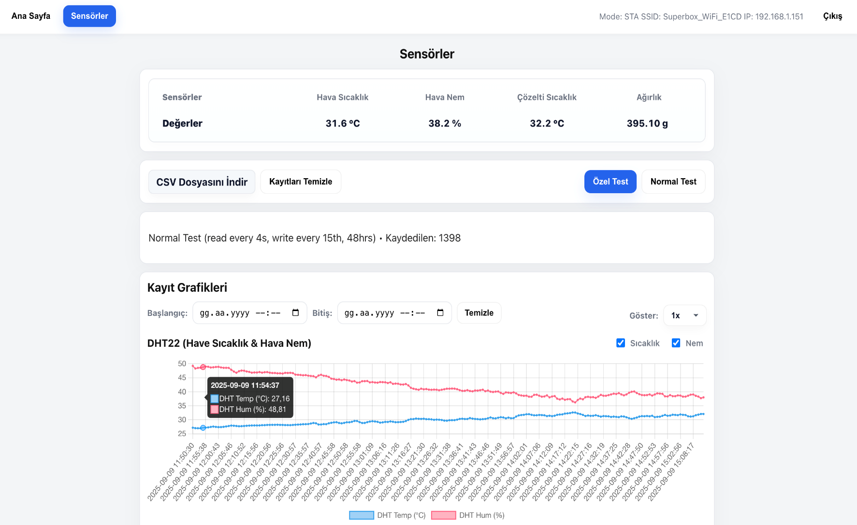
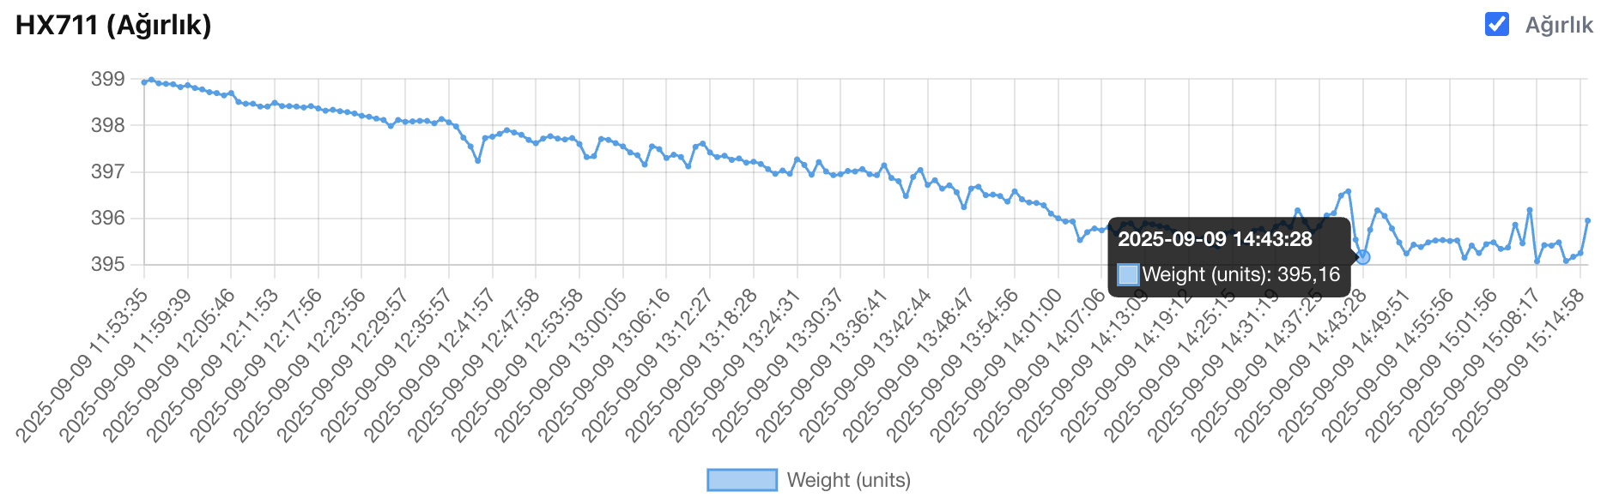
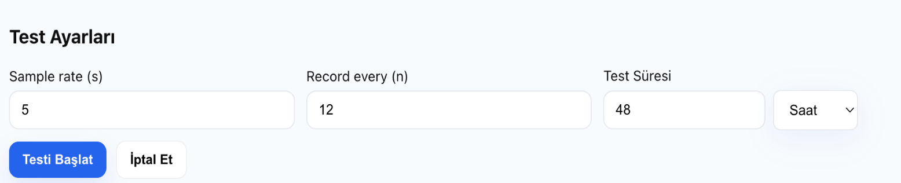
KÜÇÜK KAPASİTELİ DOĞAL SİRKÜLASYON (STATİK)
BAĞIL NEM CİHAZI- WEB ARAYÜZ UYGULAMASI
Web Arayüz Ana Sayfası
Sensör Sayfası

Slide 11
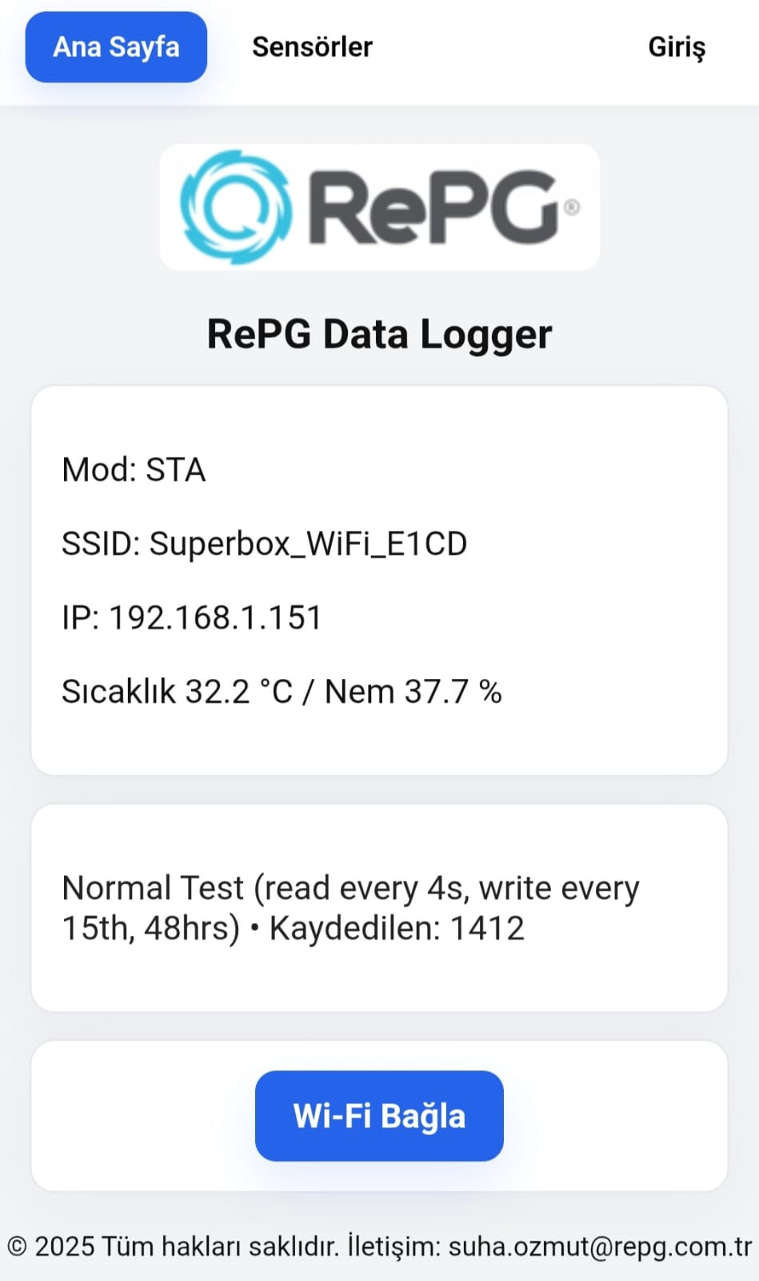
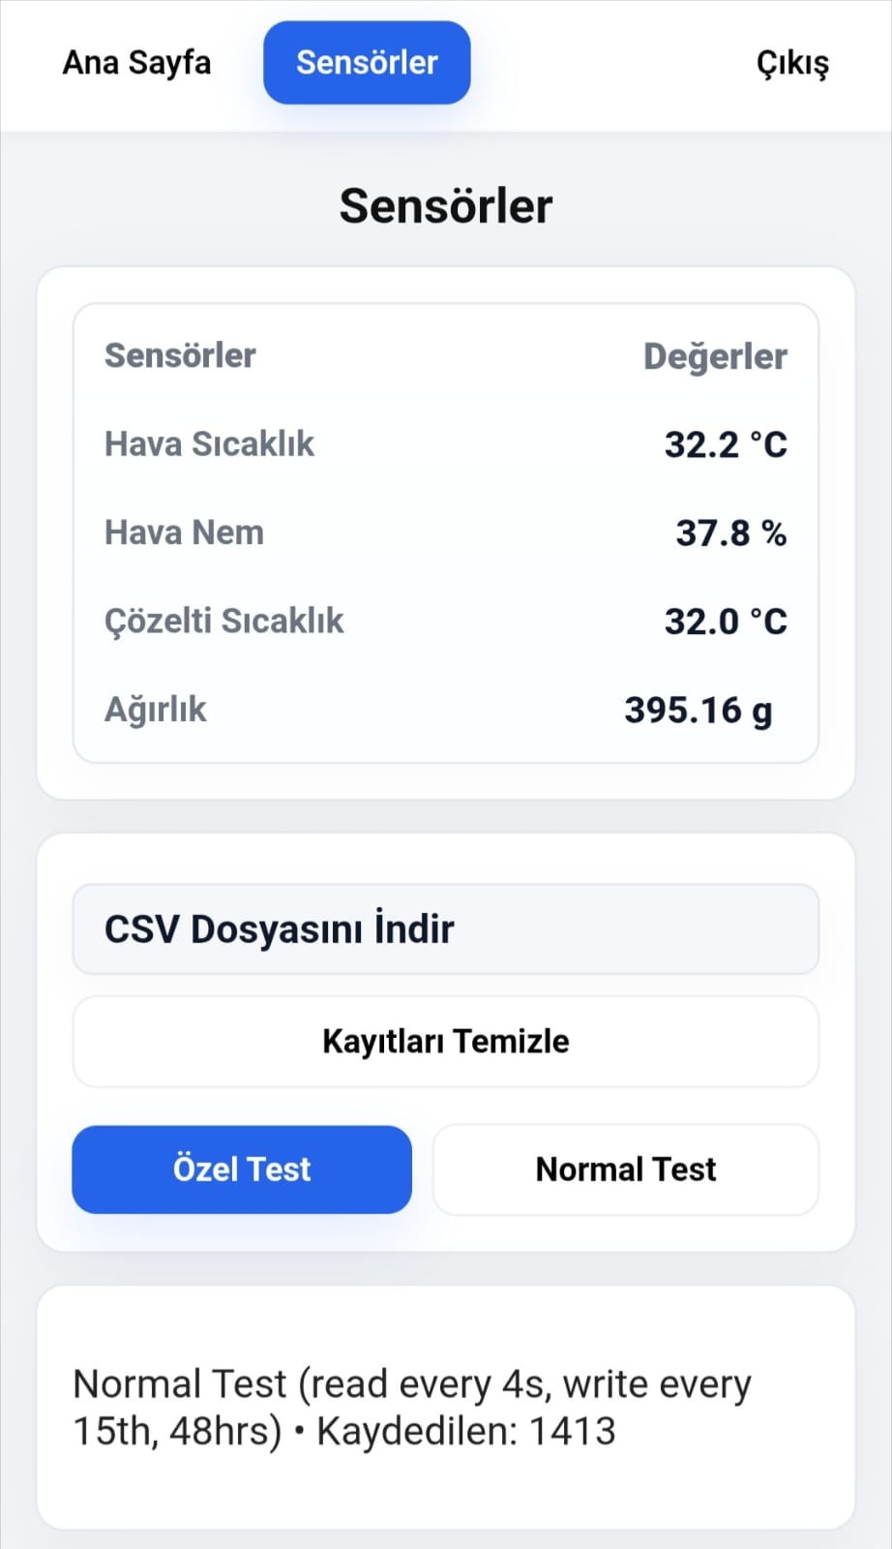
KÜÇÜK KAPASİTELİ DOĞAL SİRKÜLASYON (STATİK)
BAĞIL NEM CİHAZI- MOBİL ARAYÜZ UYGULAMASI
MOBİL ARAYÜZ
SENSÖRLER SAYFASI
MOBİL ARAYÜZ
ANA SAYFASI

Slide 12
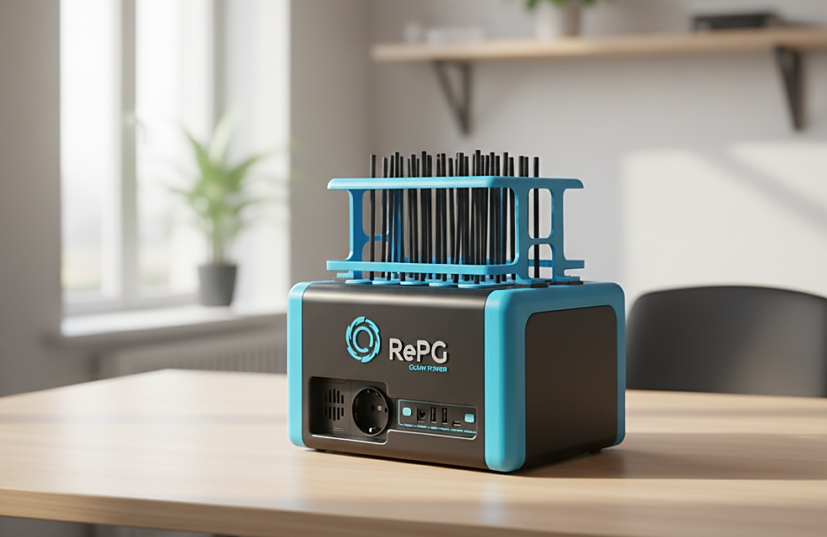
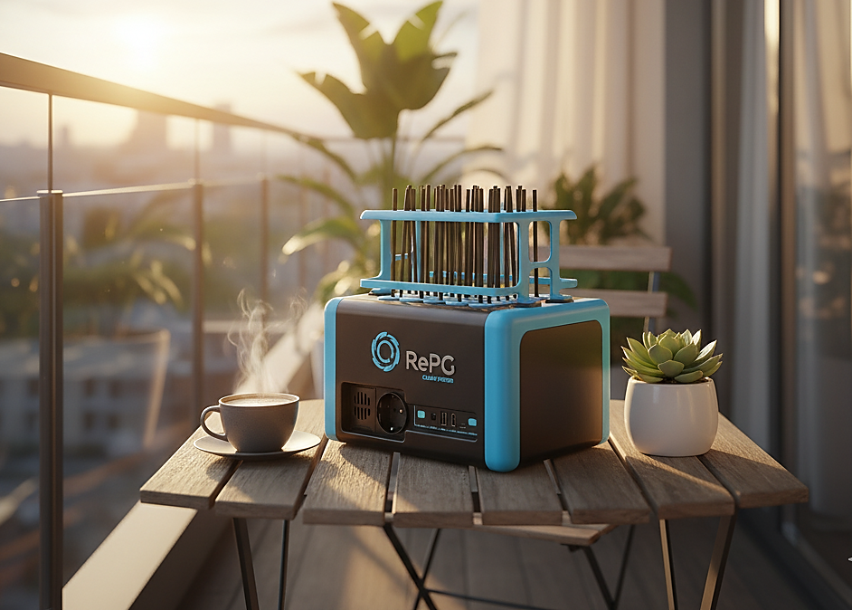
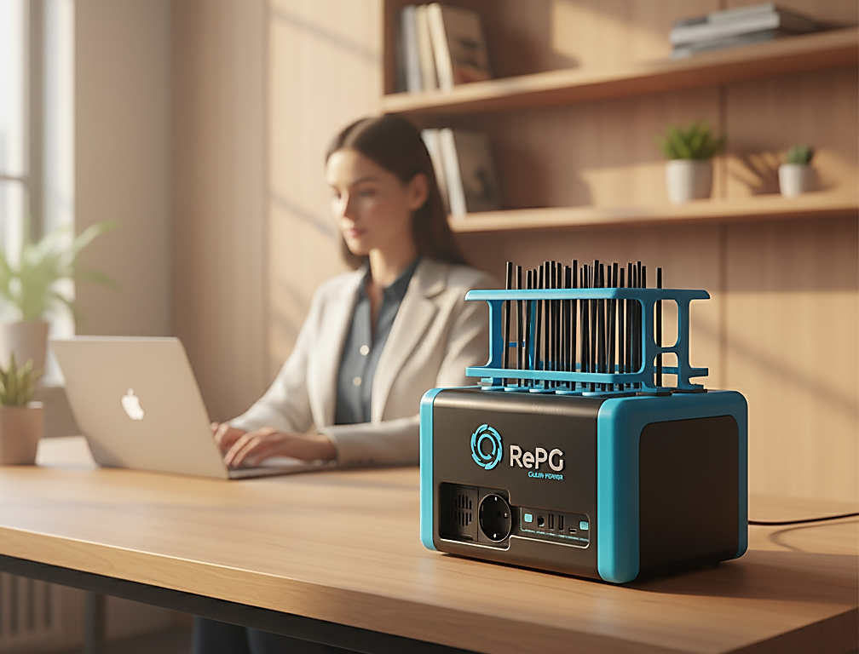
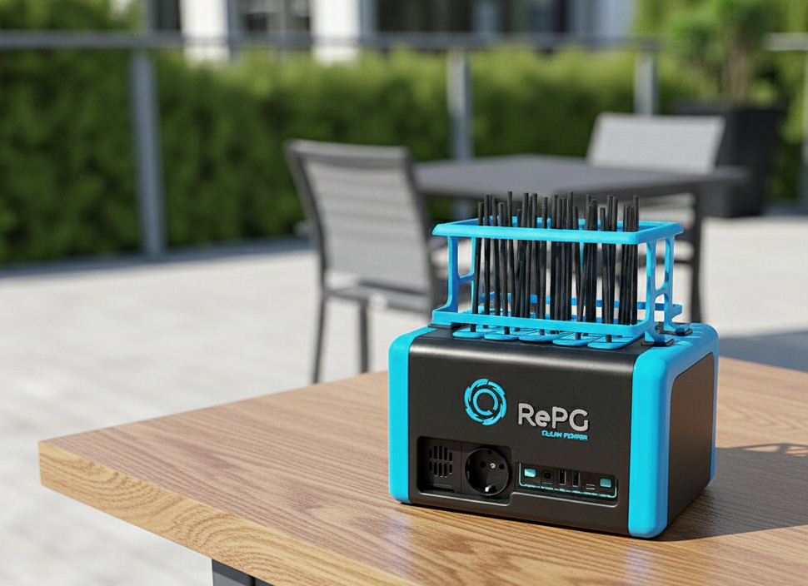
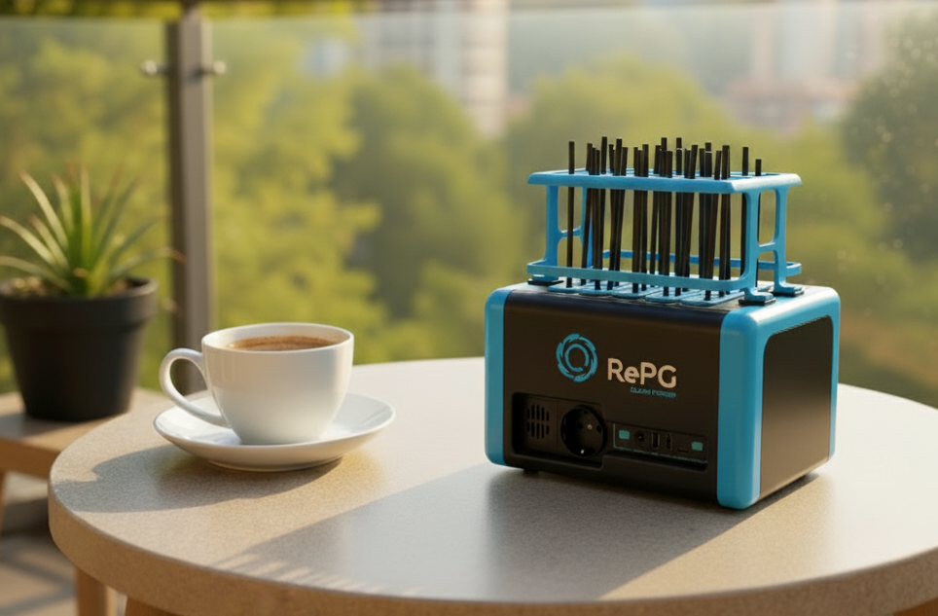
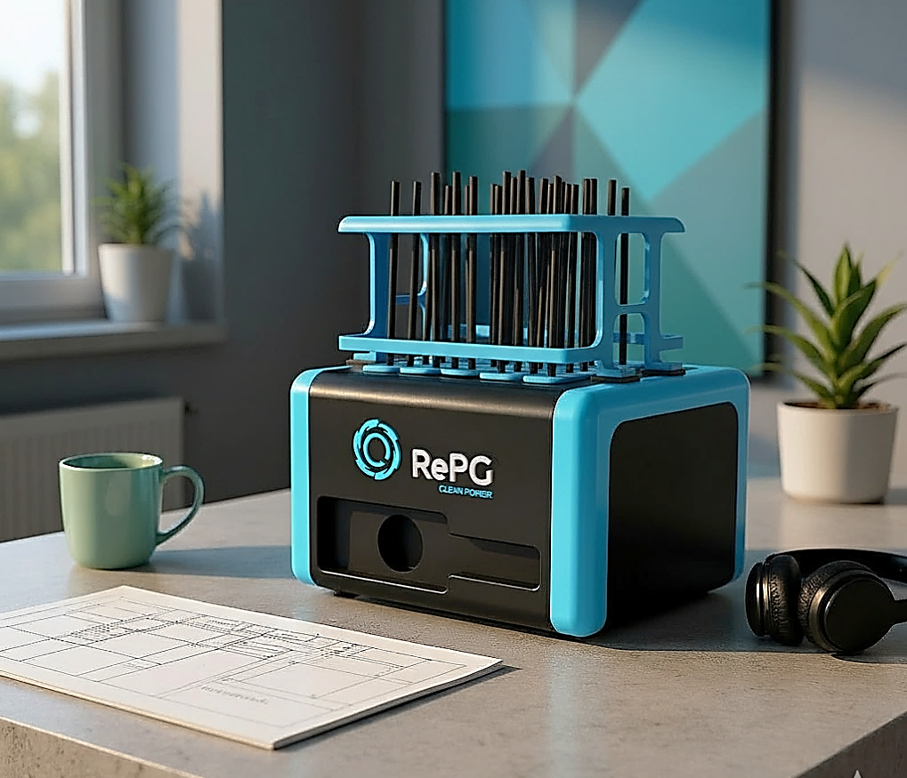
KÜÇÜK KAPASİTELİ DOĞAL SİRKÜLASYON (STATİK)- KULLANIM ALANLARI
EV
TERAS, BALKON
OFİS
BAHÇE

Slide 13
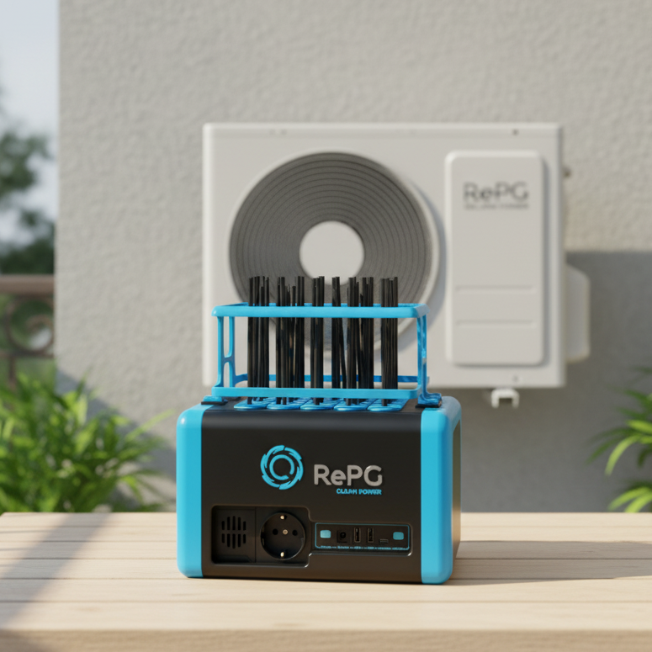
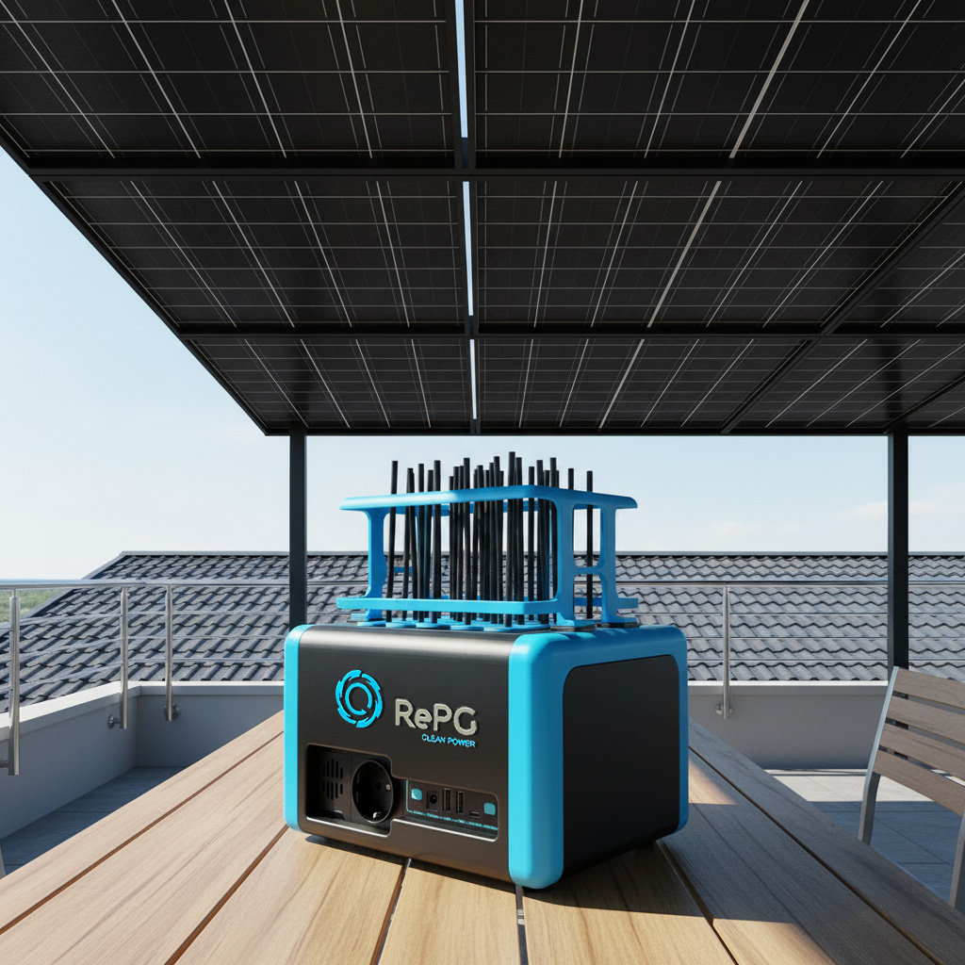
KÜÇÜK KAPASİTELİ DOĞAL SİRKÜLASYON (STATİK)
KULLANIM ALANLARI-2
EV
TERAS, BALKON
BAHÇE

Slide 14
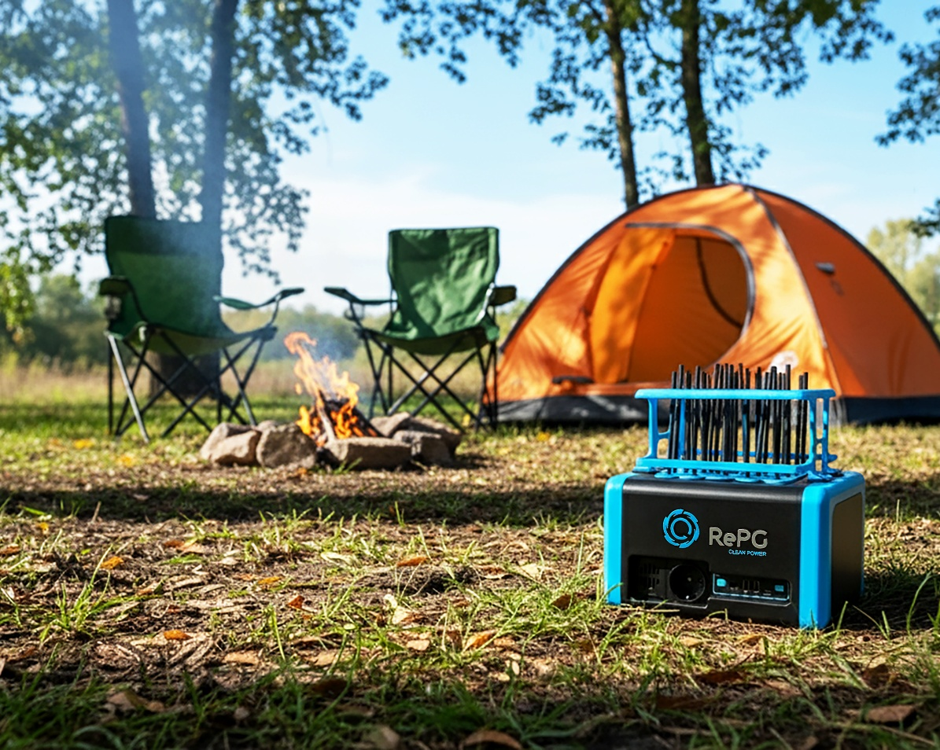
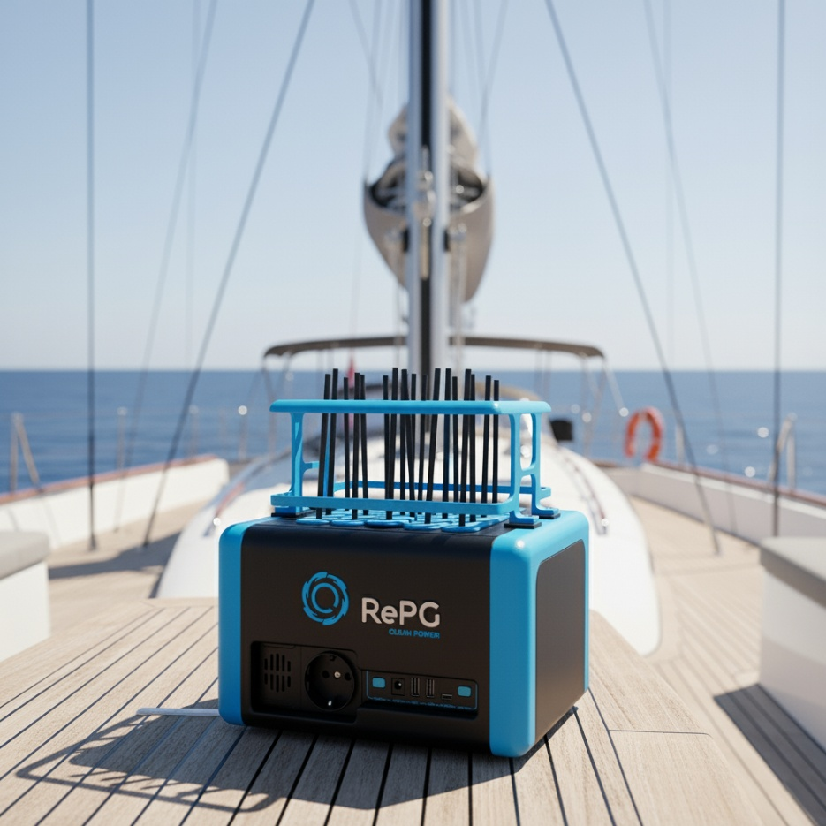
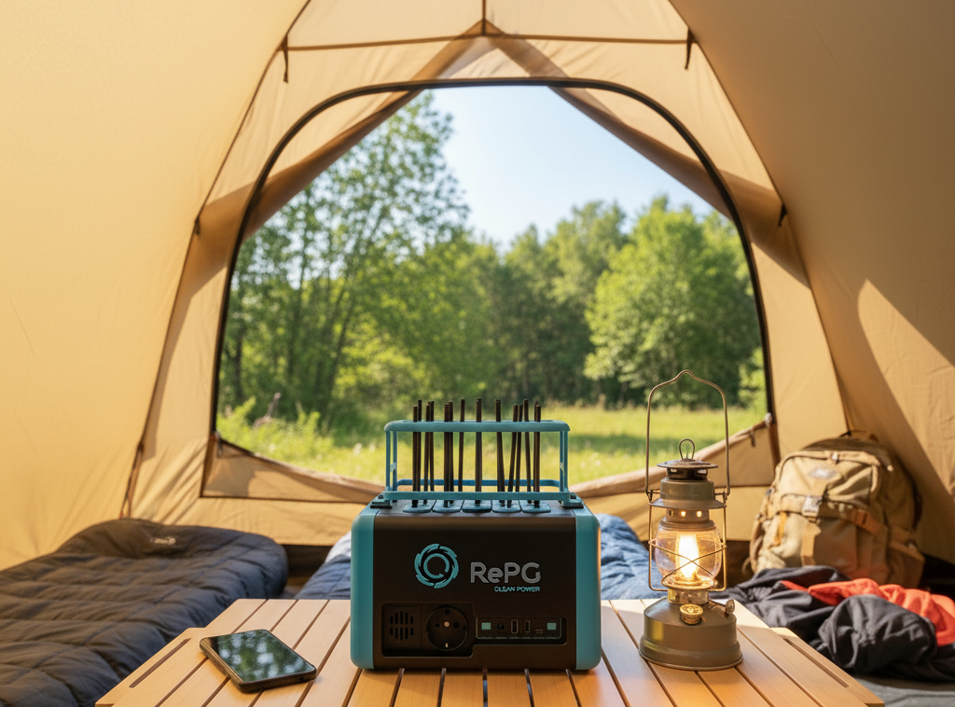
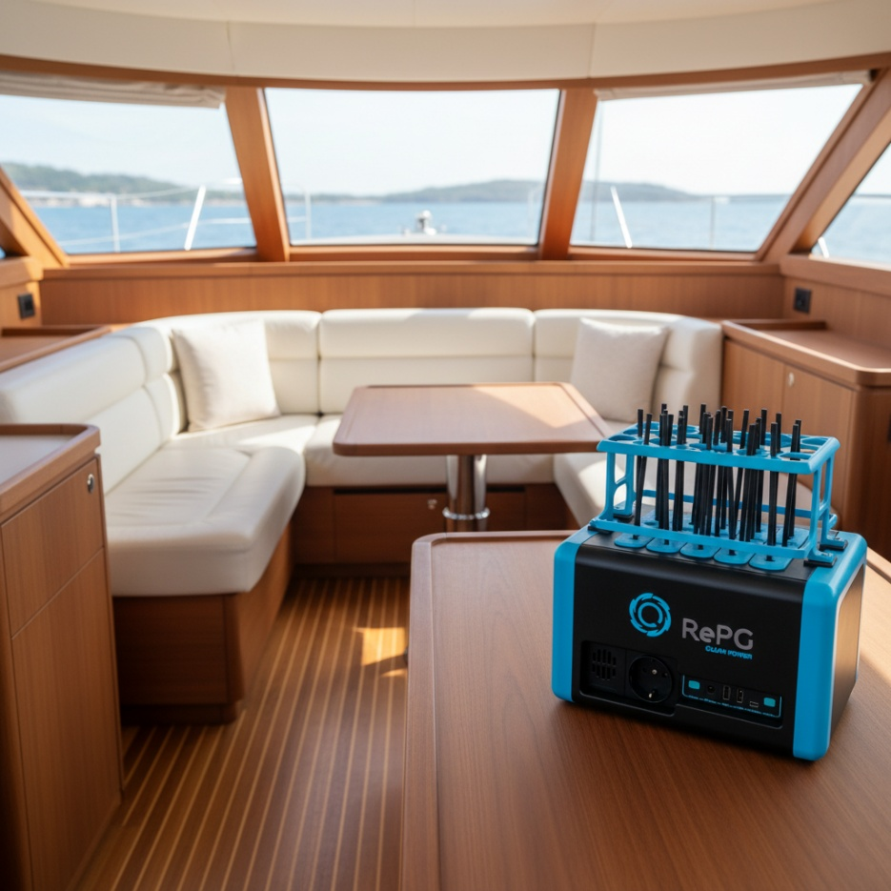
KÜÇÜK KAPASİTELİ DOĞAL SİRKÜLASYON (STATİK)
KULLANIM ALANLARI-3
YAT
TEKNE
KÜÇÜK KAPASİTELİ DOĞAL SİRKÜLASYON (STATİK)
KULLANIM ALANLARI
GEMİ
LİMAN
KAMP ALANI

Slide 15
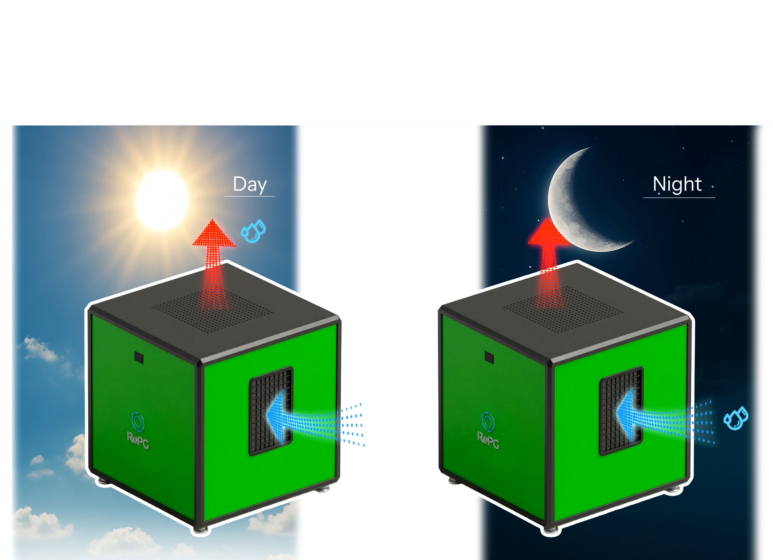
BÜYÜK KAPASİTELİ SİSTEMLER CEBRİ SİRKÜLASYON
BAĞIL NEM CİHAZI
HAVA ÇIKIŞ
HAVA ÇIKIŞ
HAVA GİRİŞ
HAVA GİRİŞ

Slide 16
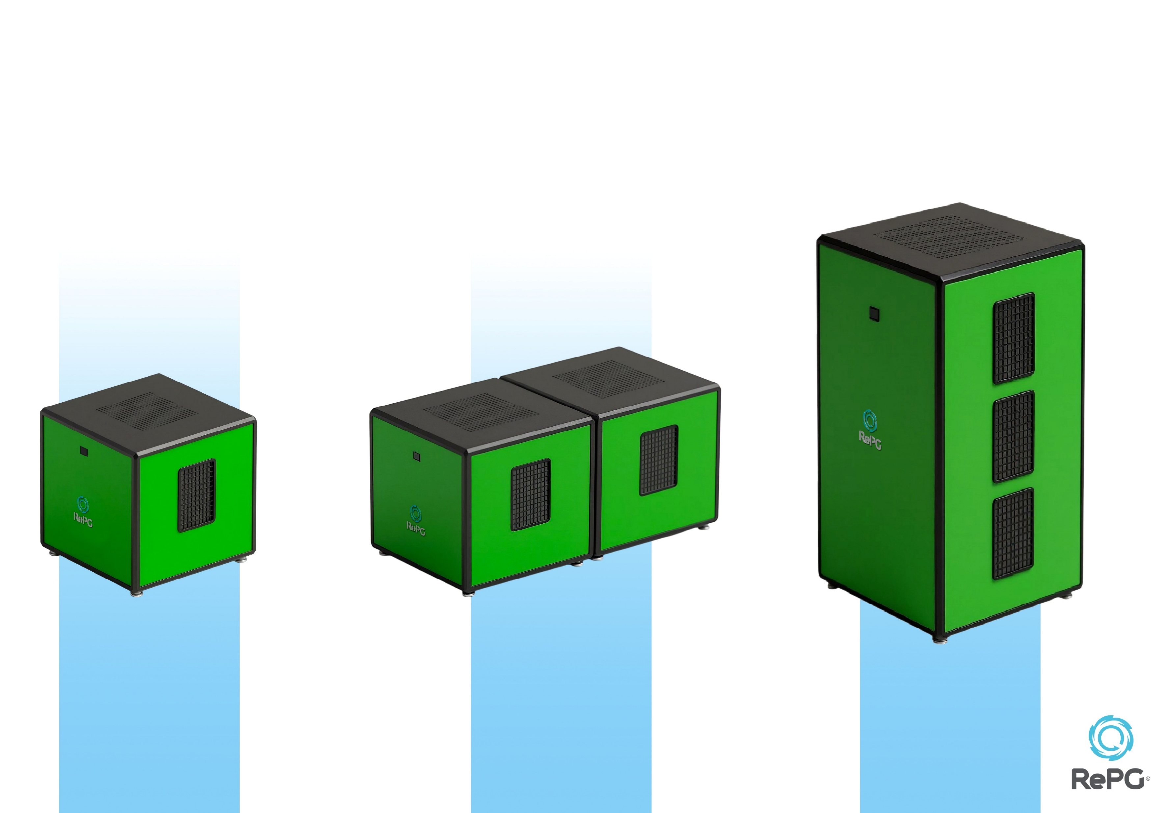
BÜYÜK KAPASİTELİ SİSTEMLER CEBRİ SİRKÜLASYON
BAĞIL NEM CİHAZLARI
Kurulu Güç : 1 kWh
Net Güç : 0.9 kWh
Kurulu Güç : 2 kWh
Net Güç : 1.8 kWh
Kurulu Güç : 3 kWh
Net Güç : 2.7 kWh
100 x100 x 90 cm
100 x200 x 90 cm
100 x100 x 250 cm

Slide 17
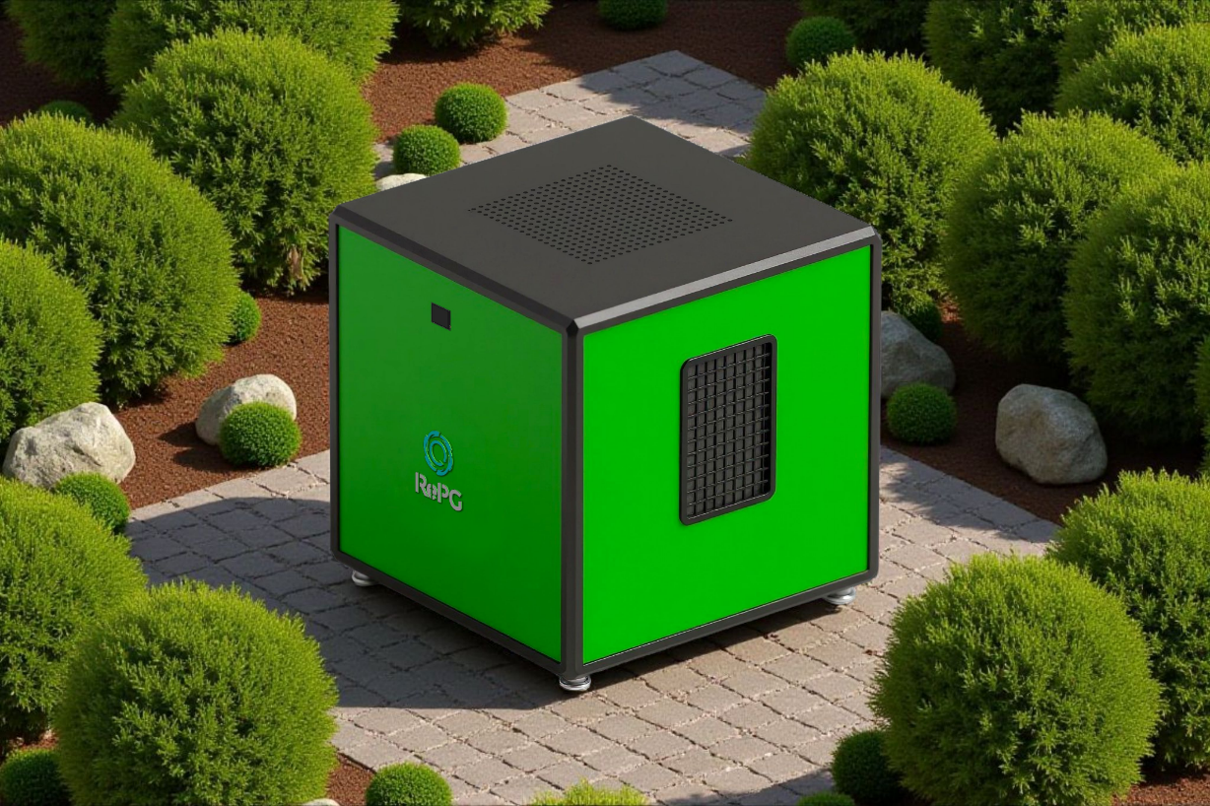
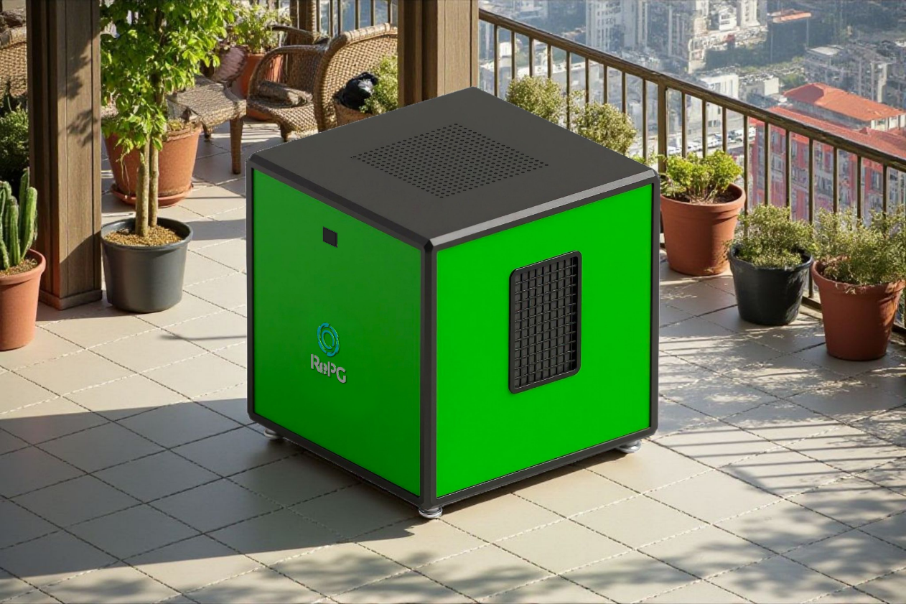
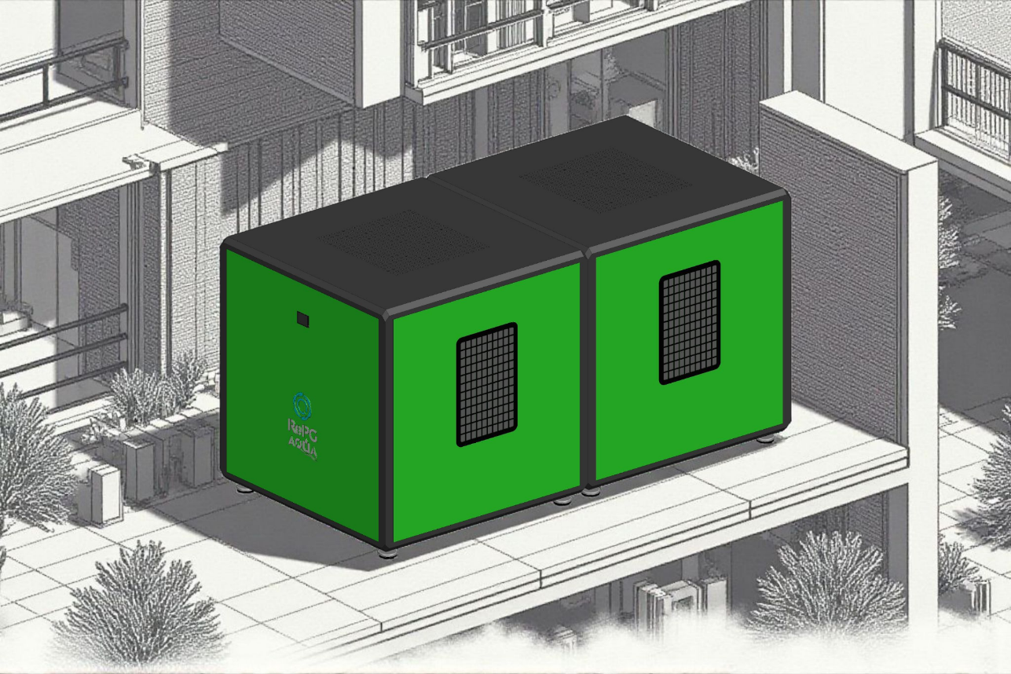
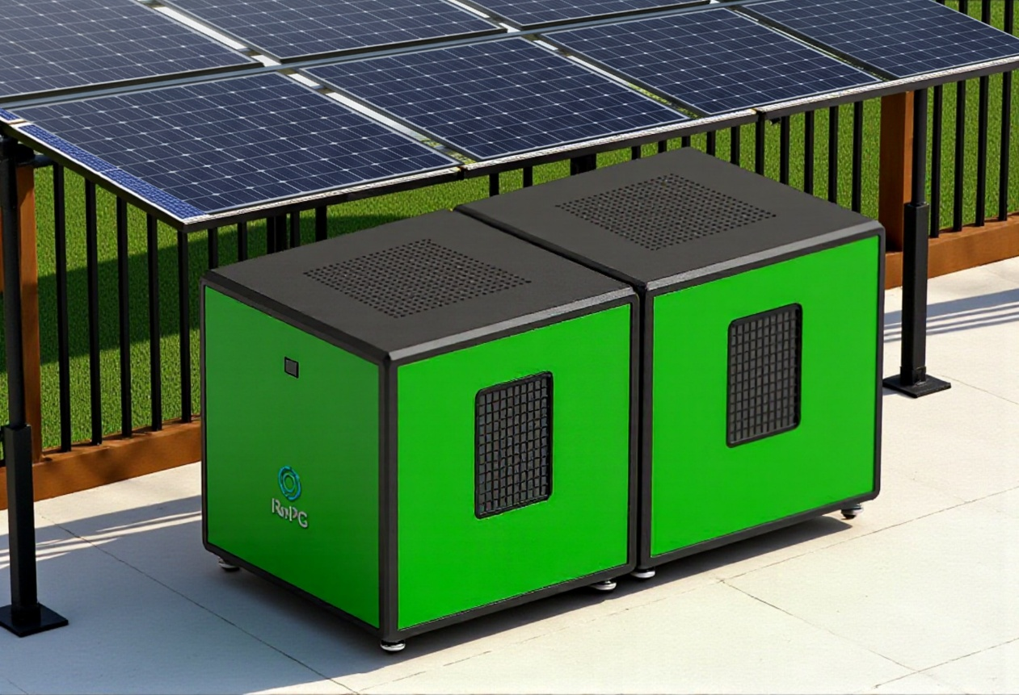
BÜYÜK KAPASİTELİ SİSTEMLER CEBRİ SİRKÜLASYON
BAĞIL NEM CİHAZLARI – KULLANIM ALANLARI
TERAS
BALKON
BAHÇE
PARK

Slide 18
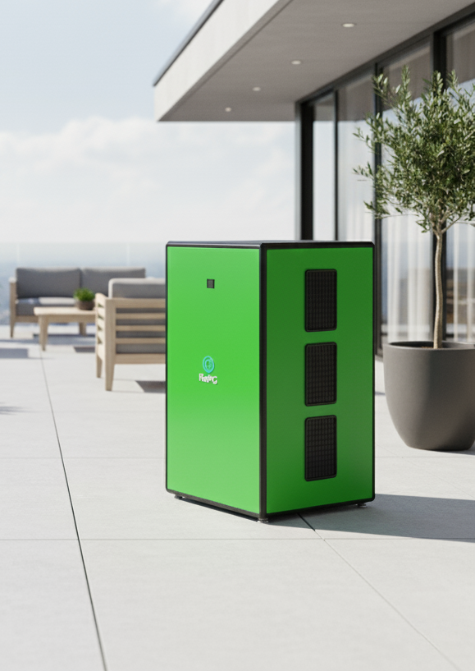
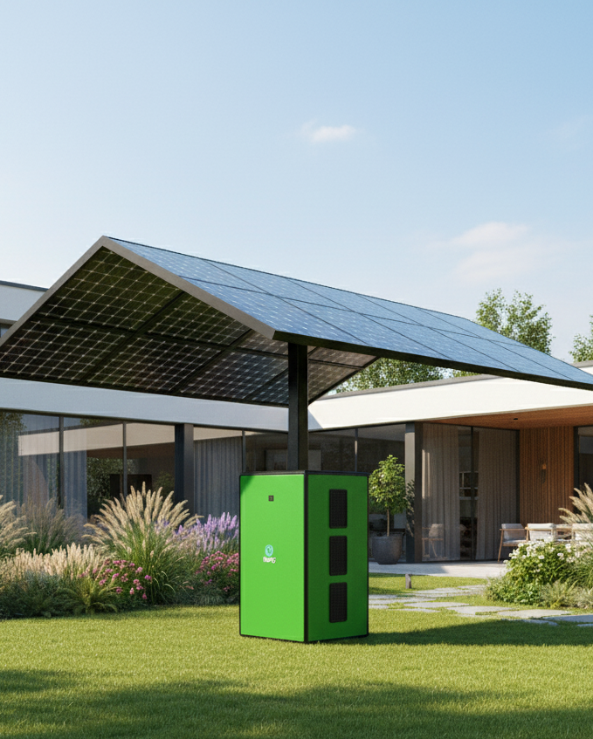
BÜYÜK KAPASİTELİ SİSTEMLER CEBRİ SİRKÜLASYON
BAĞIL NEM CİHAZLARI – KULLANIM ALANLARI

Slide 19
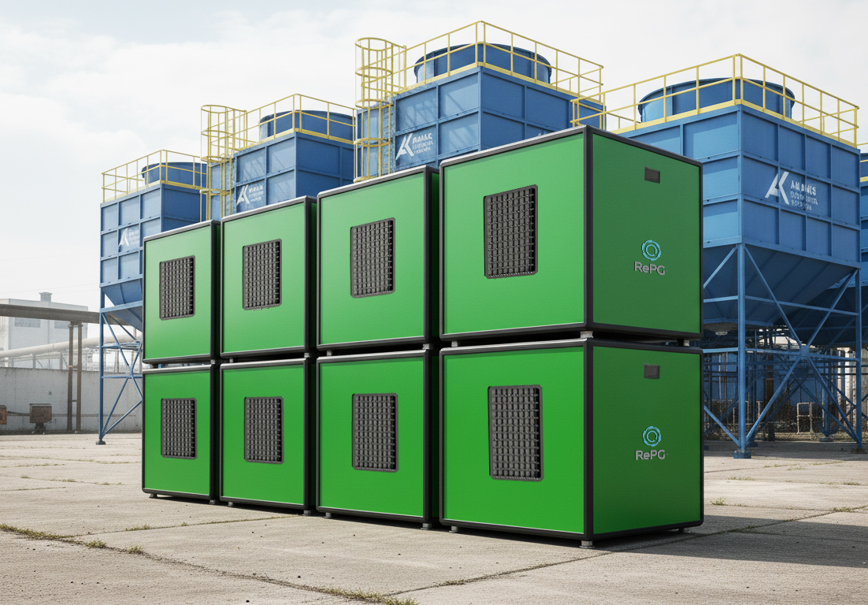
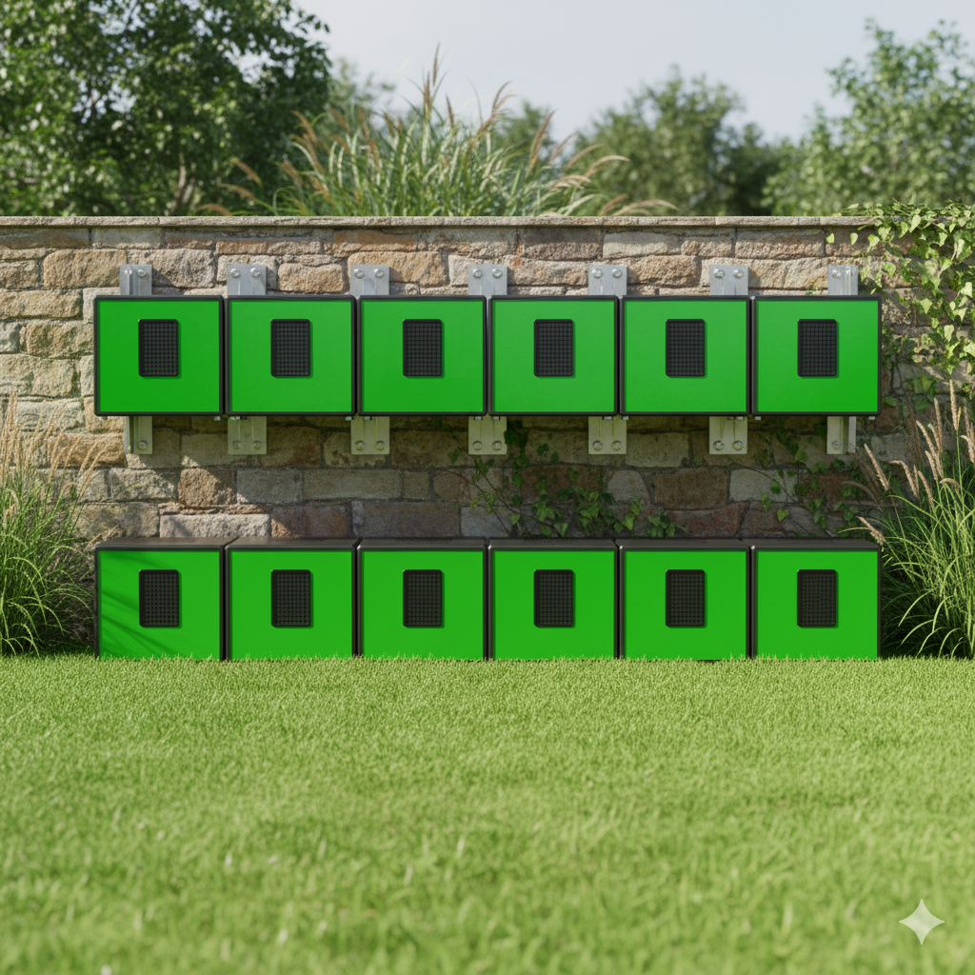
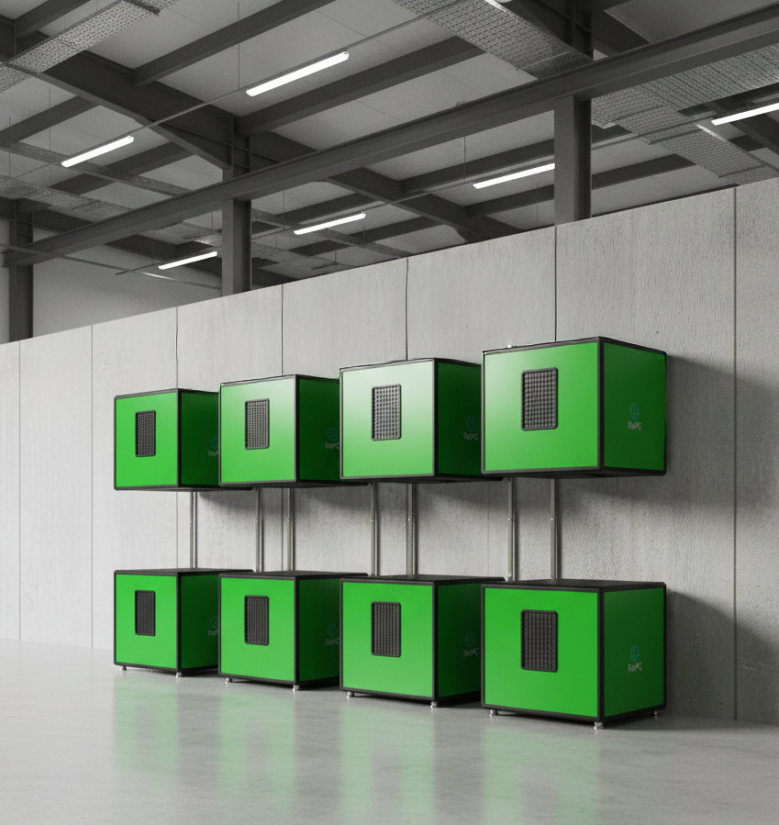
Fabrika Dışı-Çoklu Modüler Yerleşim
Ev Dışı, Bahçe
Çoklu Modüler
Yerleşim
Fabrika İçi - Çoklu Modüler Yerleşim

Slide 20
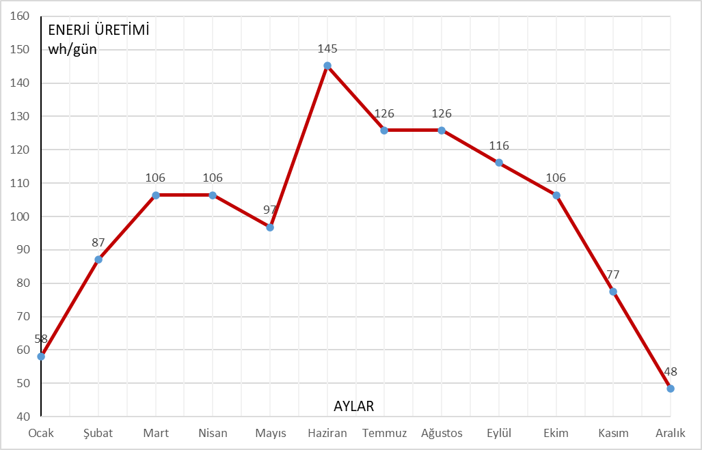
İstanbul için Aylık Enerji Üretim Grafiği

Slide 21

Faydalı Linkler
RePG Ana Sayfası
Su Uygulamaları
Enerji Uygulamaları
Dökümanlar
Yatırımcı İlişkileri
Youtube Kanalı

Slide 22














Yatırımcılar/Referanslar
Öne Çıkan Referanslar

